Slide 1

WEB ĐẤU GIÁ SÁCH
VPC -EC2 - AMAZON AURORA
HTTPS://GITHUB.COM/SIZEGONEWEB/FINAL-PROJECT

Slide 2
Nội dung
CƠ SỞ LÝ THUYẾT
PHÂN CÔNG CÔNG VIỆC
GIỚI THIỆU TRANG WEB
CÀI ĐẶT CÁC DỊCH VỤ AWS

Slide 3




Mô tả
Xây dựng trang web đấu giá sách trực tiếp

Slide 4


Public
Private

Slide 5


Slide 6
Amazon Aurora (Aurora) là một cơ sở dữ liệu quan hệ được cung cấp bởi Amazon, được quản lý đầy đủ, tương thích với MySQL và PostgreSQL.
được xây dựng cho cloud, kết hợp hiệu suất và tính khả dụng của các cơ sở dữ liệu thương mại cao cấp với tính đơn giản và hiệu quả về chi phí của các cơ sở dữ liệu mã nguồn mở.
Tất cả mã nguồn, công cụ và các ứng dụng bạn dùng hôm nay với cơ sở dữ liệu MYSQL và PostgresSQL đều có thể được dùng với Aurora.

Slide 7
Phân Công Nhiệm Vụ
MSSV | Họ và Tên | Nhiệm vụ | Đóng góp
20110467 | Trần Ngọc Hải | - Nạp, rút tiền paypal - Tạo phiên đấu giá mới - Đấu giá kiểu Anh, Hà Lan - Thanh toán giỏ hàng - Giảm giá sách tự động - Kết thúc phiên đấu giá Hà Lan , Anh | 100%

Slide 8
Phân Công Nhiệm Vụ
MSSV | Họ và Tên | Nhiệm vụ | Đóng góp
20110524 | Phan Phạm Nghĩa | - Xem thông tin hoạt động: + Lịch sử nạp rút + Sách đã đăng + Sách đã mua + Sách đã xem + Sách yêu thích - Tìm kiếm sách - Trang admin: + Hiện doanh thu theo năm + Hiện account đăng ký trong thắng + Hiện sách đã đăng - Gửi mail | 100%

Slide 9
Phân Công Nhiệm Vụ
MSSV | Họ và Tên | Nhiệm vụ | Đóng góp
20110479 | Nguyễn Trung Hiếu | - Quản lý thông tin người dùng + Họ tên + Địa chỉ + SĐT, Email + Đổi mật khẩu - Giỏ Hàng + Hiện thông tin sách + Hiện giá tổng sách - Đăng nhập, đăng ký | 100%

Slide 10

Giới thiệu trang web

Slide 11
Các chức năng chính
THANH TOÁN
ĐĂNG KÝ - ĐĂNG NHẬP
Sau khi đấu giá thành công. Thì sẽ thanh toán sách giữa người mua và người bán
Đăng ký tài khoản. Để sủ dụng các chức năng của web
QUẢN LÝ THÔNG TIN CÁ NHÂN
ĐĂNG SÁCH
Đăng một quyển sách lên để đấu giá
Cho thêm sửa địa chỉ của khách hàng

Slide 12
Các chức năng chính
TÌM KIẾM SẢN PHẨM
NẠP RÚT TIỀN QUA PAYPAL
Tìm kiếm theo tên sản phầm
Sử dụng paypal sandbox
ĐẤU GIÁ SÁCH
XEM THÔNG TIN MUA BÁN
Khách hàng được đấu giá sách theo kiểu Anh hoặc Hà Lan
Xem hoạt động mua bán của bản thân

Slide 13
Các chức năng chính
TRANG ADMIN
GIỎ HÀNG
Hiện Thị lợi nhuận
Hiện thị sách đấu giá thành công
LỊCH SỬ ĐẤU GIÁ
YÊU THÍCH
Hiện tất cả lịch sử cộng trừ tiền
Hiện Sách Yêu Thích

Slide 14
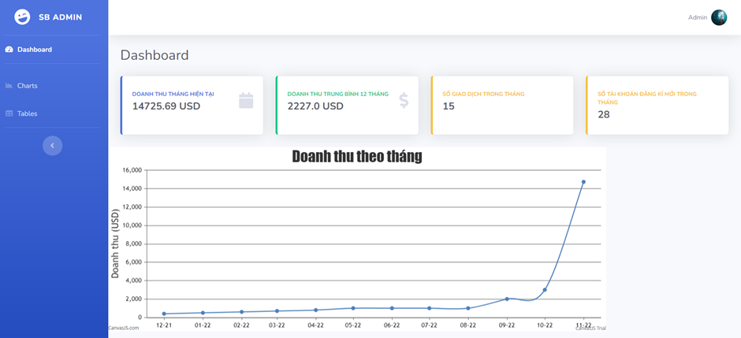

Admin

Slide 15
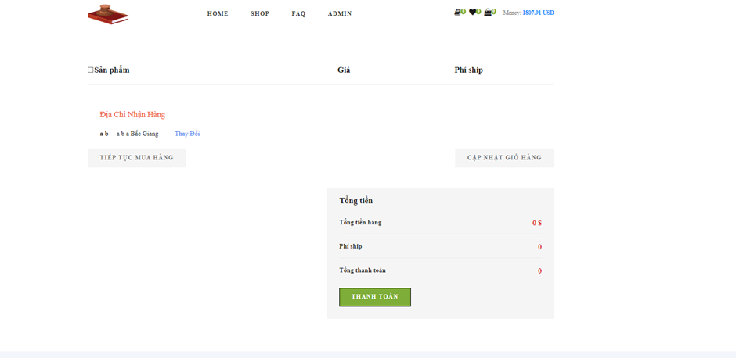
Giỏ Hàng

Slide 16
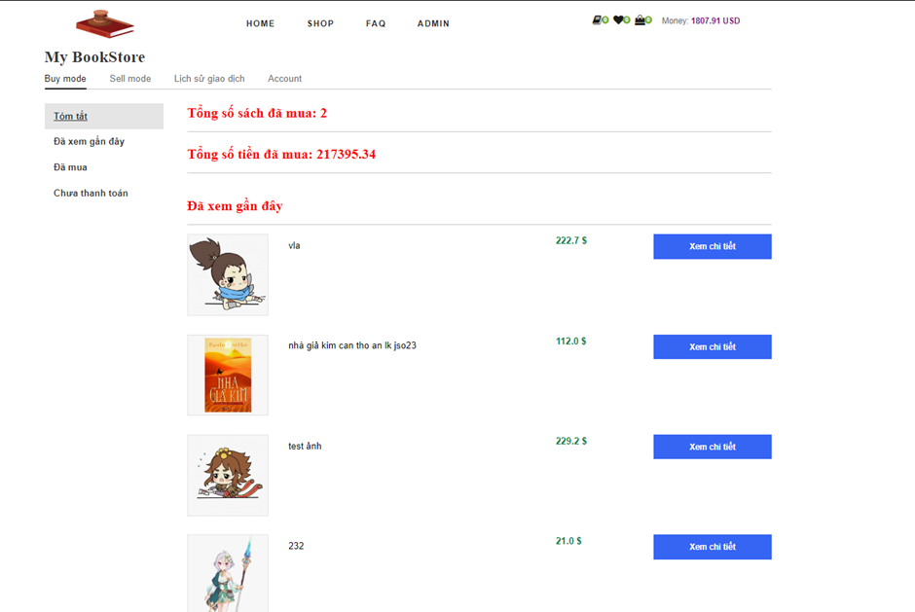
Lịch sử đấu giá

Slide 17
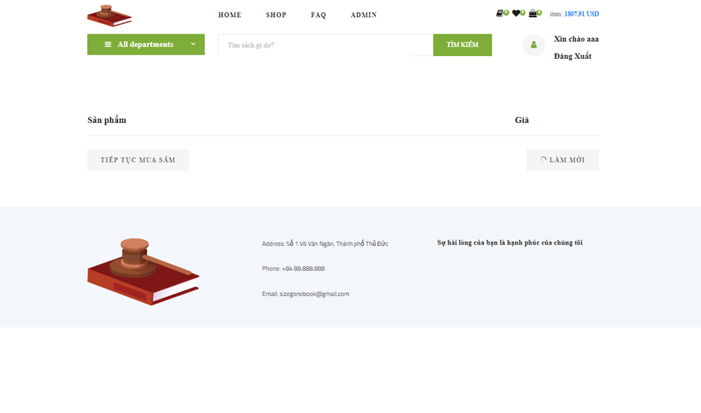
Yêu Thích

Slide 18
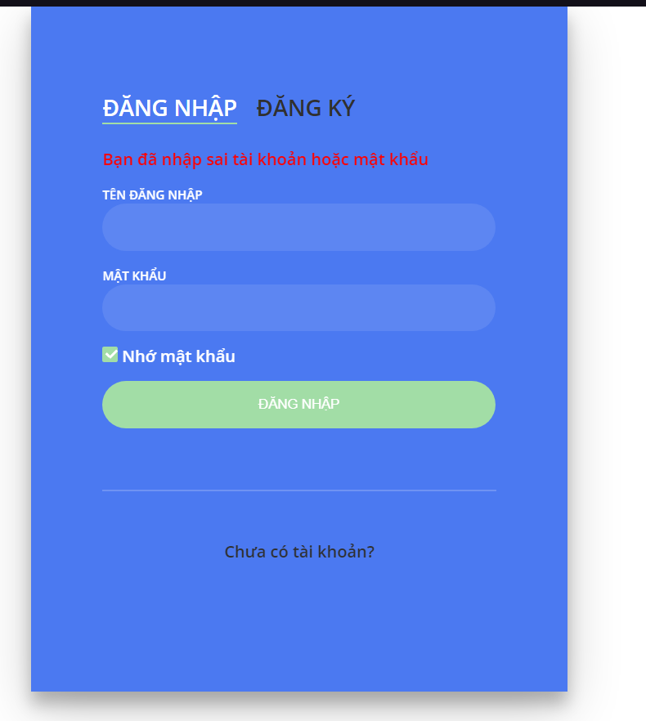
Đăng Nhập
Đăng Ký

Slide 19
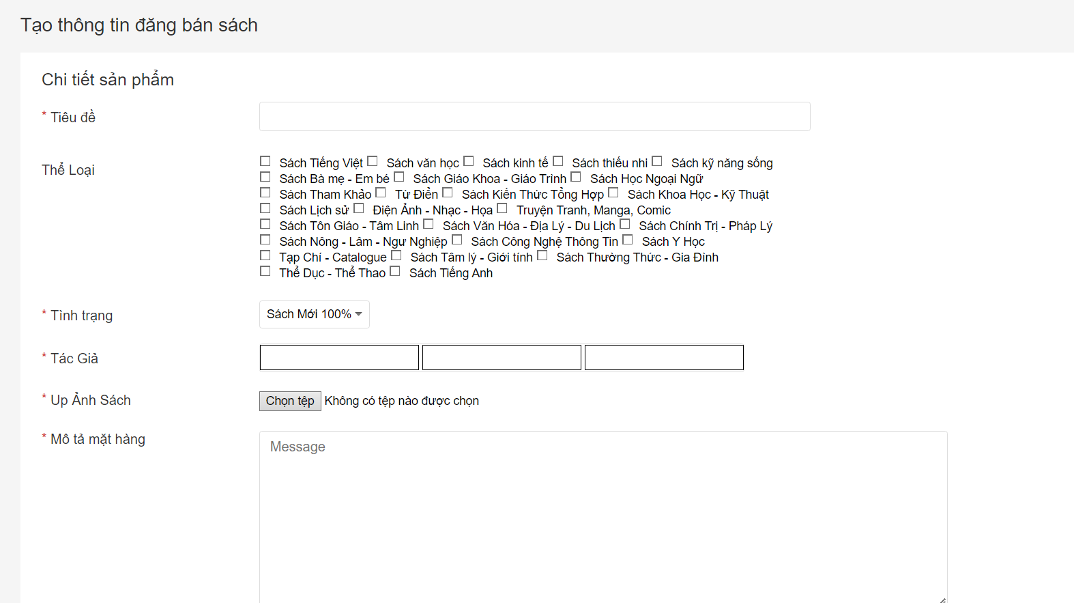
Đăng Sách

Slide 20
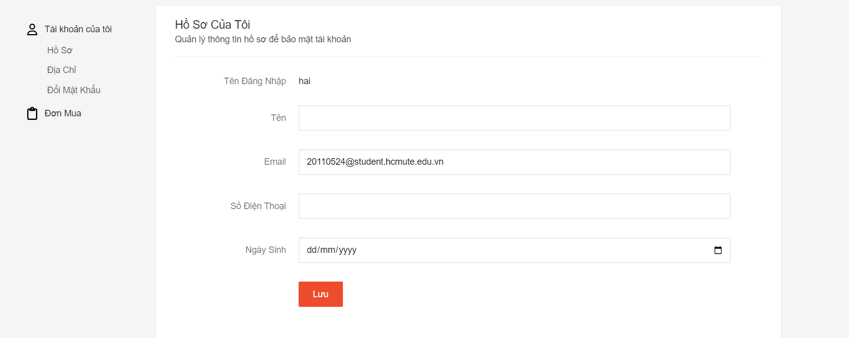
Quản lý thông tin cá nhân

Slide 21
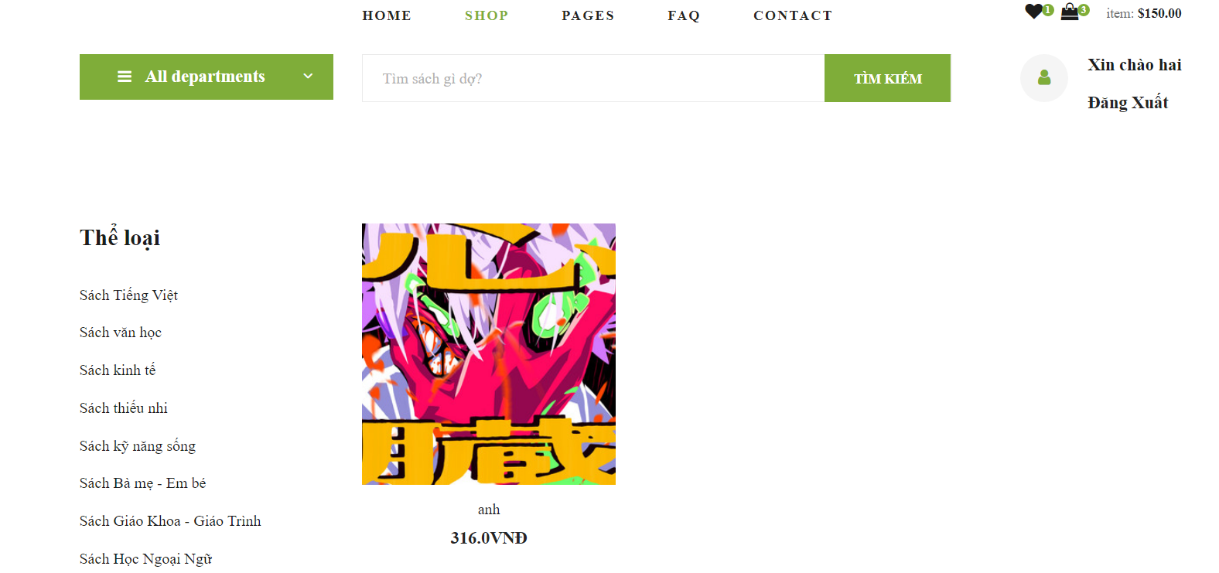
Tìm kiếm sản phẩm

Slide 22
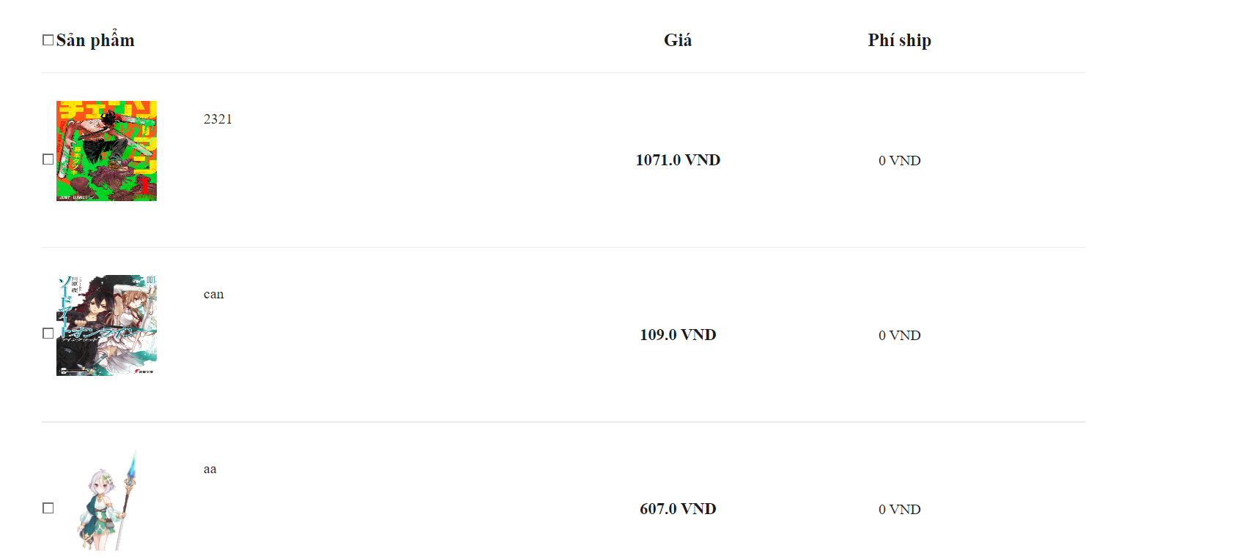
Thanh Toán

Slide 23
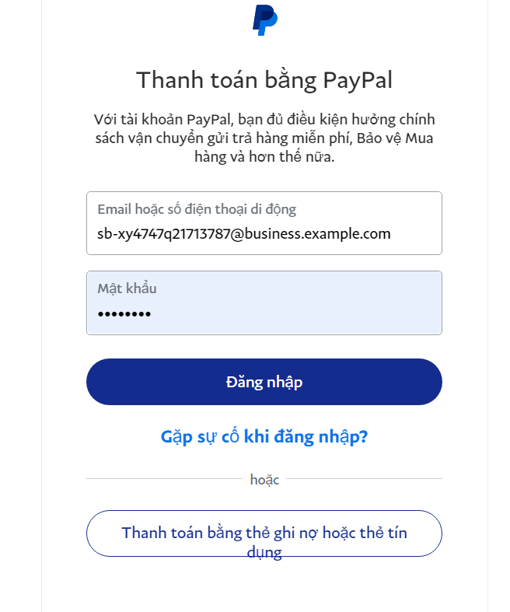
Nạp rút Paypal

Slide 24
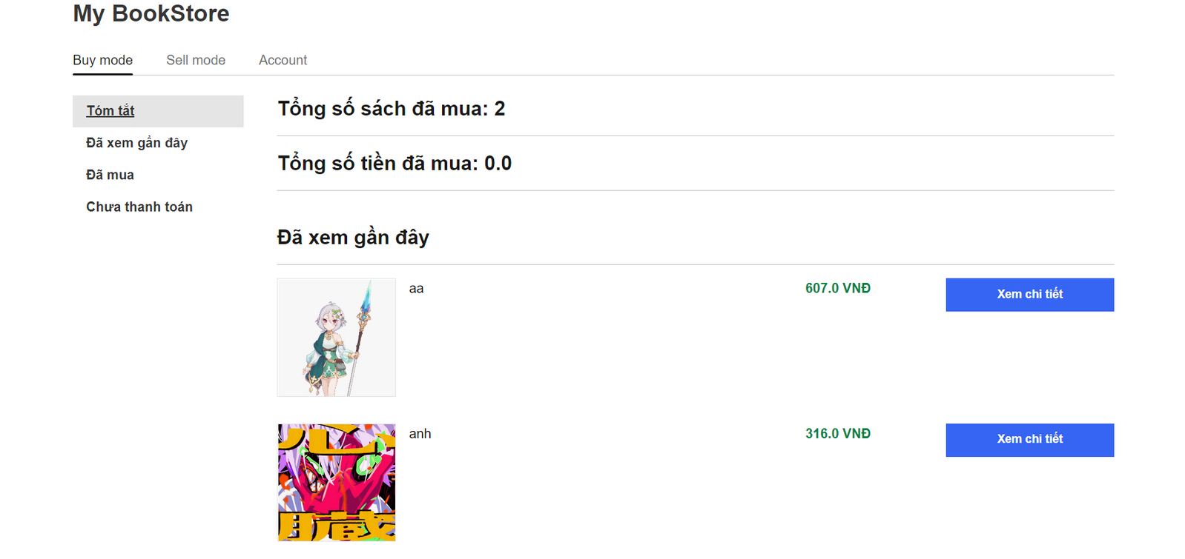
Xem thông tin mua bán

Slide 25
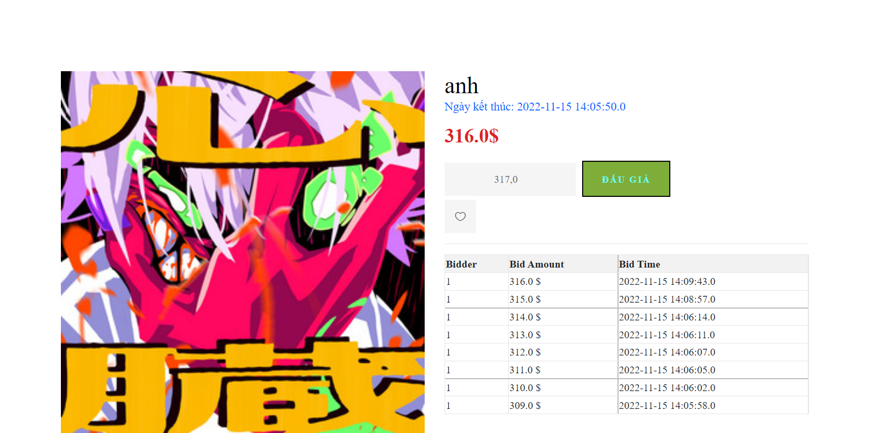
Đấu giá Sách

Slide 26
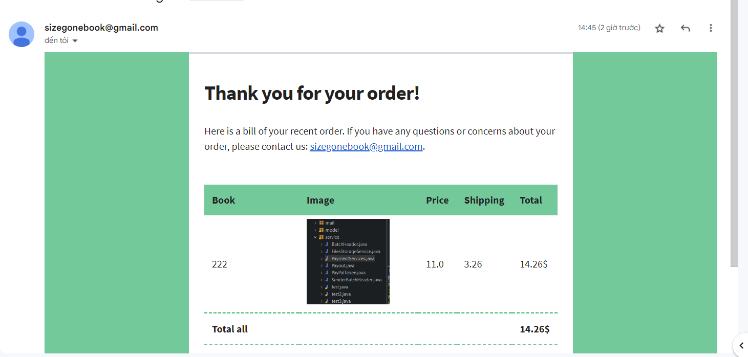
Gửi mail

Slide 27

Ứng dụng dịch vụ AWS

Slide 28

VPC
Private:
10.0.0.1/24
10.0.0.2/24
Public: 10.0.0.0/24

Slide 29



EC2
8.5.83

Slide 30
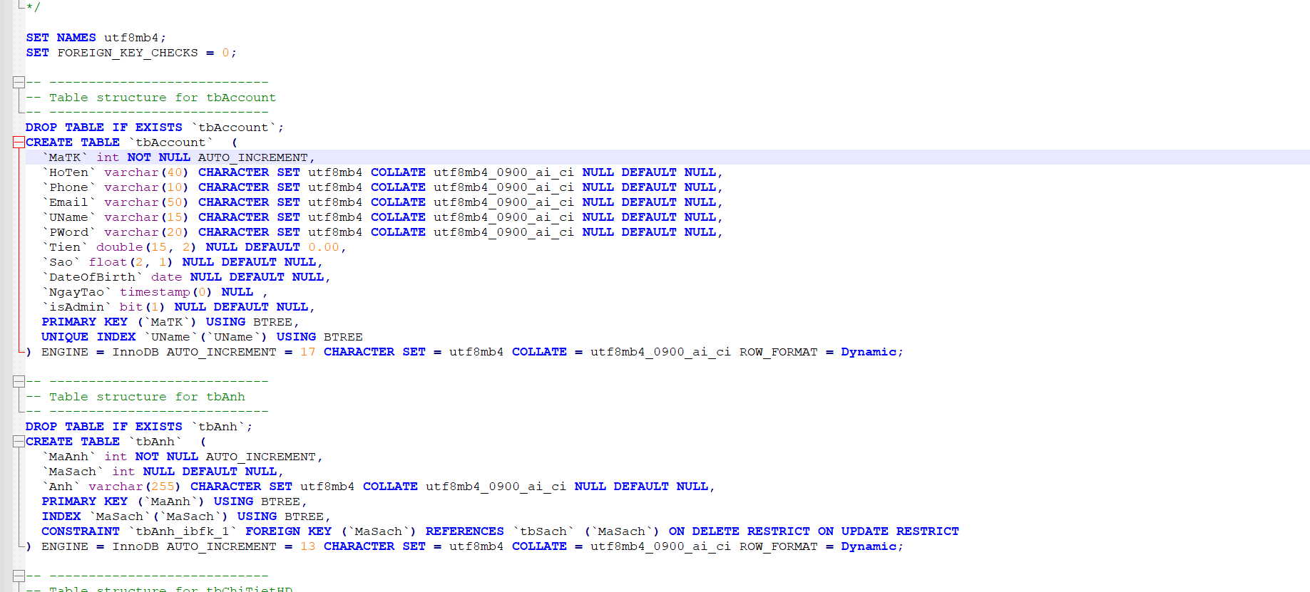
Aurora

